Slide 1


语文
人教·三年级（上册）

Slide 2

22.父亲、树林和鸟
牛汉

Slide 3
教学目标：
1.认识“黎、凝、畅”等5个生字，学会“朝、雾、蒙”等13个生字，理解词义。
2.正确、流利、有感情的朗读课文。
3.理解课文主要内容，体会父亲的爱鸟之情和“我”的护鸟心愿，激发学生爱鸟、护鸟的思想情感。

Slide 4
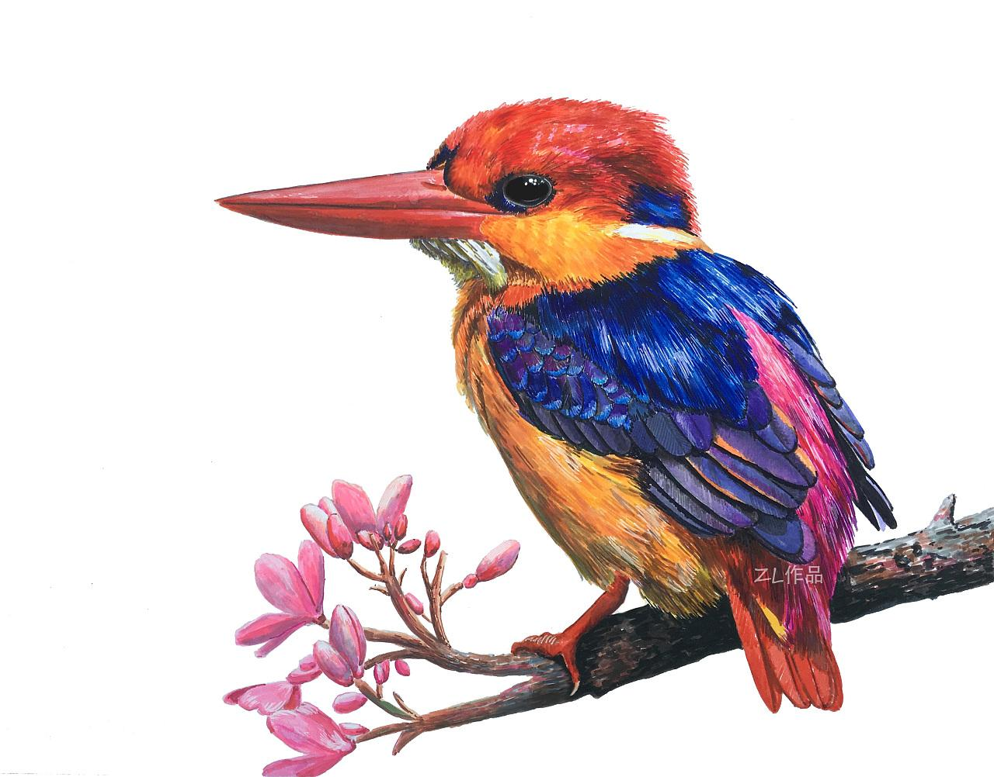
新课导入
家
蓝天是白云的家，
小河是鱼儿的家，
草丛是蟋蟀的家，
祖国是我们的家，
是鸟儿的家。
同学们想一想横线上应该填什么呢？
树林

Slide 5

会认的字
lí
níng
chàng
shùn
liè
黎
凝
畅
瞬
猎

Slide 6

会写的字
左右结构
cháo
xī
dǒu
shī
liè
bǎng
朝
吸
抖
湿
猎
膀

Slide 7
会写的字
上下结构
半包围结构
wù
méng
bí
zǒng
lù
zhòng
chì
雾
蒙
鼻
总
露
重
翅

Slide 8
会写的字
上下结构
mìng
wèi
guǎn
suàn
命
胃
管
算

Slide 9

词语积累
lí
nán
liè
níng
黎明
喃喃
猎人
凝神静气
shùn
chàng
líng
hū tuó
瞬间
舒畅
羽翎
滹沱河
yōu
wù
è
huì
wù
幽深
兀立
惊愕
喙
焐

Slide 10

词语解释
幽深：深而幽静。
凝神静气： 精神凝聚 ，心气平和。
兀立：直立、站立。
羽翎：羽毛。
惊愕：吃惊的样子。

Slide 11



多音字组词
重：[zhòng]重量
[chóng]重复
露：[lù]露水
[lòu]露马脚
膀：[bǎng]翅膀
[páng]膀胱

Slide 12



形似字组词
露：[lù]雨露
雾：[wù]雾气
膀：[bǎng]翅膀
傍：[bàng]傍晚

Slide 13
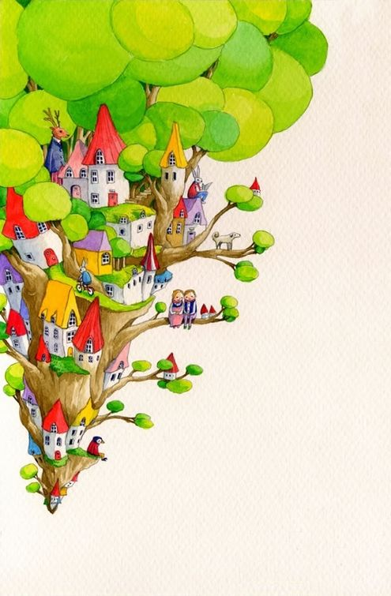

脉络梳理
1.大声朗读课文，借助拼音读准字音，读
通句子。
2.分角色朗读课文，同时想一想故事主要写了什么内容。
3.再读课文，理清文章脉络，想一想每个自然段写了什么。

Slide 14

脉络梳理
第一部分（第1自然段）：概括介绍父亲最喜欢树林和
歌唱的鸟儿。
请在此处添加详细描述文本，尽量与标题文本语言风格相符合，语言描述尽量简洁生动。请在此处添加详细描述文本，尽量与标题文本语言风格相符合，语言描述尽量简洁生动。
第二部分（第2～19自然段）：写童年时的一个春天，父亲指导“我”观察树林里的鸟，“我”从中了解到很多关于鸟的知识。
第三部分（第20～23自然段）：写“我”为有这样一位爱鸟但却不会伤害鸟儿的父亲感到高兴。

Slide 15
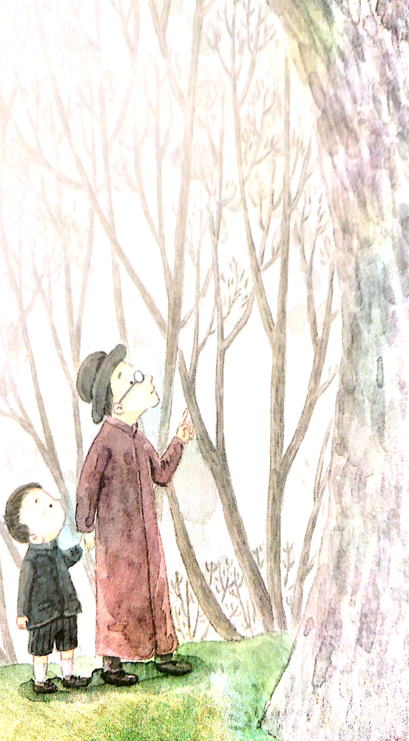
课文赏析
1.通读课文，找出一句能概括课文主要内容的句子。

Slide 16
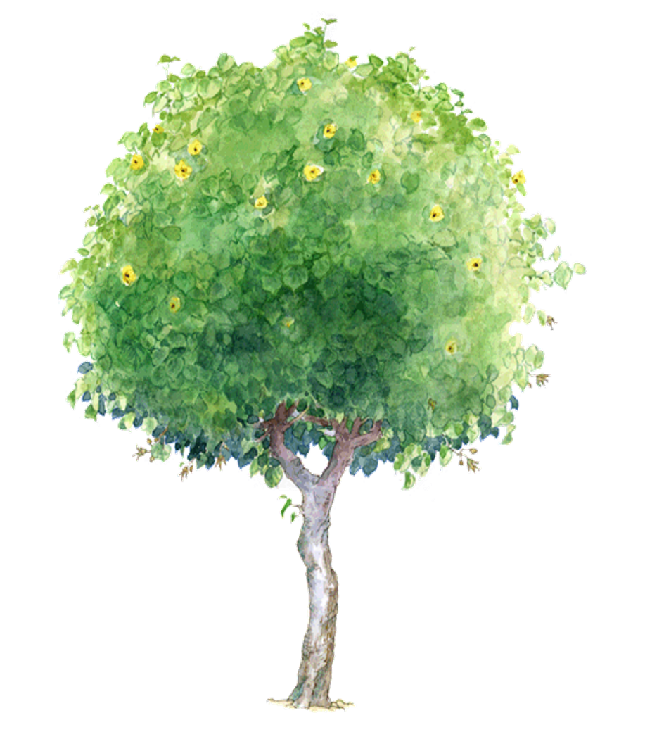
父亲一生最喜欢树林和歌唱的鸟。
用这句话做开头有什么作用？
①开门见山，点题；
②概括了父亲、树林和鸟三者的关系；
③抓住了全文中心和情感基调。

Slide 17
课文赏析
1.认真研读课文第2～16自然段，看看父亲都是通过哪些方式来判断树林中鸟的生活情形的，试着用文中的词句来概述。

Slide 18
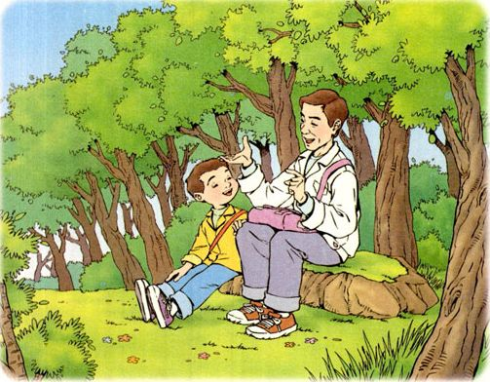
父亲突然站定，朝幽深的雾蒙蒙的树林，上上下下地望了又望，用鼻子闻了又闻。
——林子里有不少鸟
可我并没有看见一只鸟，并没有听到一声鸟叫。
——“我”并没有感到树上有鸟

Slide 19
叶子无风而动 羽毛捂得热腾腾鸟味
仔细找 没找到动的叶子 只闻到草木气息
证实父亲的想法，说明父亲了解鸟，进而得出父亲爱鸟

Slide 20
鸟要准备唱歌了。
父亲和我坐在树林边，鸟真的唱了起来。

Slide 21
“这是树林和鸟最快活的时候。”父亲说。
什么时候鸟最快活？你能给快活换个词吗？
鸟最快活的时刻是黎明时飞离树枝的那一瞬间。“快活”能换成“欢快”“愉快” “开心” “换乐”等。

Slide 22

为什么说“父亲此时也最快活”？
我知道父亲此时也最快活。
因为此时是树林和鸟最快活的时刻，所以父亲此时也最快活。从这里可以看出父亲是爱屋及乌，进一步证明了父亲对树林和鸟的喜爱，也照应开头“父亲一生最喜欢树林和歌唱的鸟”。

Slide 23

过了几天，父亲对我说：“鸟最快活的时刻，是飞离树枝飞向天空的那一瞬间，但这时也最容易被猎人打中。”
“为什么？”我惊愕地问。
父亲说：“黎明时的鸟，翅膀潮湿，飞起来沉重。”

Slide 24
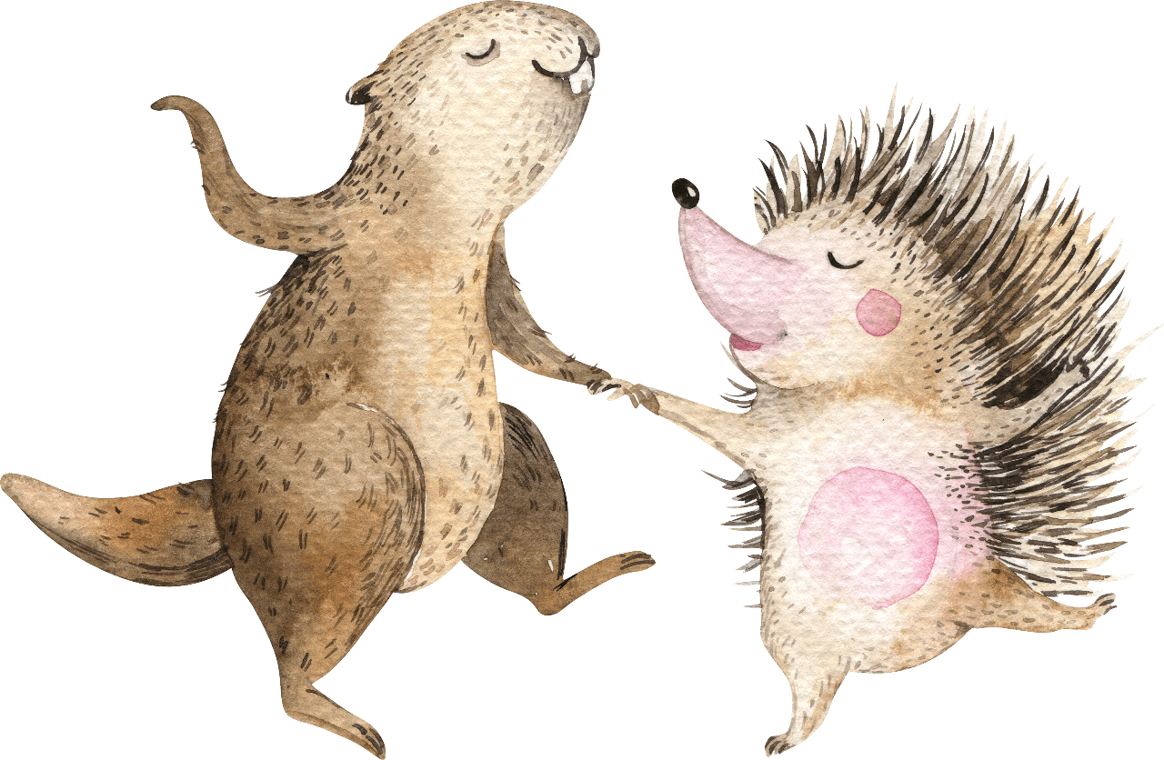
4.文章为什么以“我真高兴，父亲不是猎人”这句话结尾？
答：这句话作为结尾是庆幸，因为父亲爱鸟而不会伤害鸟，这样写也表现了父亲对鸟的喜爱，照应了开头。

Slide 25


结构梳理
发现鸟
父亲一生最喜欢树林和歌唱的鸟
闻鸟味
爱鸟
护鸟
听鸟歌
为鸟忧

Slide 26

课后习题
默读课文，想一想：为什么说“我真高兴，父亲不是猎人”？
因为父亲对鸟真的十分了解，如果父亲是猎人那一定是鸟儿的灾难，而我本身也很爱鸟，所以对于父亲不是猎人这件事，我感到很高兴。

Slide 27

你同意下面这些对父亲的判断吗？说说你的理由。
父亲一生最喜欢树林和鸟。
父亲对鸟的习性十分了解。
父亲很善于观察。
父亲热爱自然。
父亲曾经是个猎人。

Slide 28


父亲一生最喜欢树林和鸟。
我同意，从文中父亲对鸟的了解和父亲爱屋及
乌把鸟最快活的时刻当成自己最快活的时刻可
以看出来。
父亲对鸟的习性十分了解。
我同意，从文中父亲知道鸟儿什么时候歌唱和什么时候容易被猎人打中可以看出。

Slide 29


父亲很善于观察。
我同意，从文中父亲在“我”还一脸茫然时通过
树叶无风而动和鸟味来推断一定有鸟可以看出。
父亲热爱自然。
我同意，从父亲对鸟儿和树林的喜欢可以看出。
父亲曾经是个猎人。
我不同意，从文中“我很高兴，父亲不是猎人”可以看出。

Slide 30
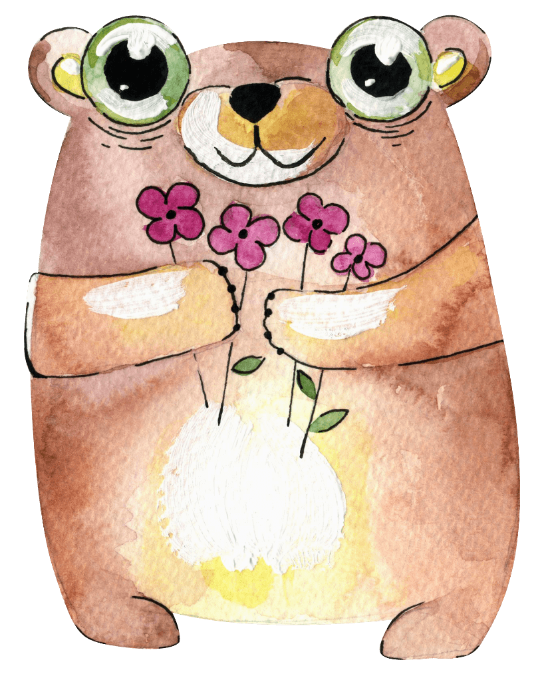
读句子，说说划线词语给你的感受，然后选择一句抄下来。
父亲突然站定，朝幽深的雾蒙蒙的森林，上上下下地望了又望，用鼻子闻了又闻。
这是属于环境描写，衬托出了此时树林里很迷蒙，但是父亲还是看得仔细，闻得认真，说明父亲对树林和鸟非常熟悉和了解。

Slide 31
我茫茫然地望着凝神静气的像树一般兀立的父亲。
这是对父亲的神态和动作描写，与“我”的“茫茫然”形成对比，衬托出父亲的自信，也再一次说明父亲爱鸟、怕惊动鸟。

Slide 32
我只闻到浓浓的苦味的草木气息，
没有闻到什么鸟的气味
这是环境描写，通过“我”闻到的味道与父亲说的鸟味对比，说明了父亲对鸟的了解和观察得仔细。

Slide 33
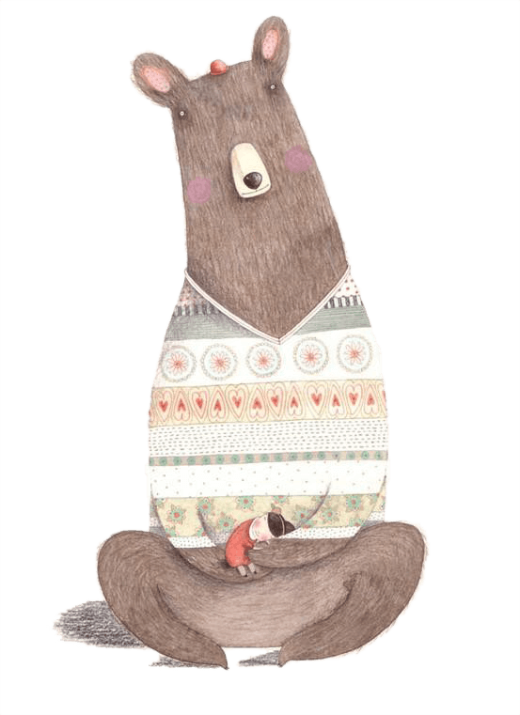
拓
拓
展
课
展
课
后
后
请你为鸟儿写一些保护鸟类的标语口号吧！
1、保护鸟类，为环境增姿添彩。
2、今天逝去的一只鸟，明天亡掉的一群人。
3、野生动物是人类的朋友！
4、保护鸟类，保护生物多样性。
5、地球上没有鸟类，那是一个没有活力的世界。
6、同在蓝天下人鸟共家园。

Slide 34

谢谢 观看！

